Slide 1

Quantité de mouvement linéaire
Quantité de mouvement linéaire : mesure de l’état de mouvement d’un objet
kg.m/s
Un vecteur (à une direction, un sens, une norme)
Plus la masse ou la vitesse est grande, plus la quantité est grande
⇒ Plus p est grand, plus il est difficile d'arrêter l’objet
Notes:
Aussi appelée momentum permet de quantifier à quel point il est difficile d’arreter un objet un mouvement

Slide 2
Quantité de mouvement linéaire
Propriété :
C’est un vecteur
  Direction = direction de la vitesse
  Sens = sens de déplacement
  Norme = m * ||v||
Principe de conservation : En l'absence de force extérieures, la quantité de mouvement totale d’un système est conservée
⇒ EN SPORT ⇒ Collisions, réceptions, transfert d’élan
Notes:
Aussi appelée momentum permet de quantifier à quel point il est difficile d'arrêter un objet un mouvement

Slide 3
Théorème de l’impulsion
Impulsion (I) = Force * Temps
I = F * Δt = Δp = m * Δv
Interprétation :
Une grande force sur un court temps = même effet qu’une petite force longtemps
Important pour les chocs, les sauts, les réceptions

Slide 4
Ordre de grandeur
Situation | Masse (kg) | Vitesse (m/s) | p (kg.m/s)
Marche tranquille | 70 | 1.5 | 105
Coureur amateur | 70 | 4.0 | 280
Sprinteur Elite | 75 | 10 | 750
Sauteur (décollage) | 70 | 2.5 (vertical) | 175

Slide 5
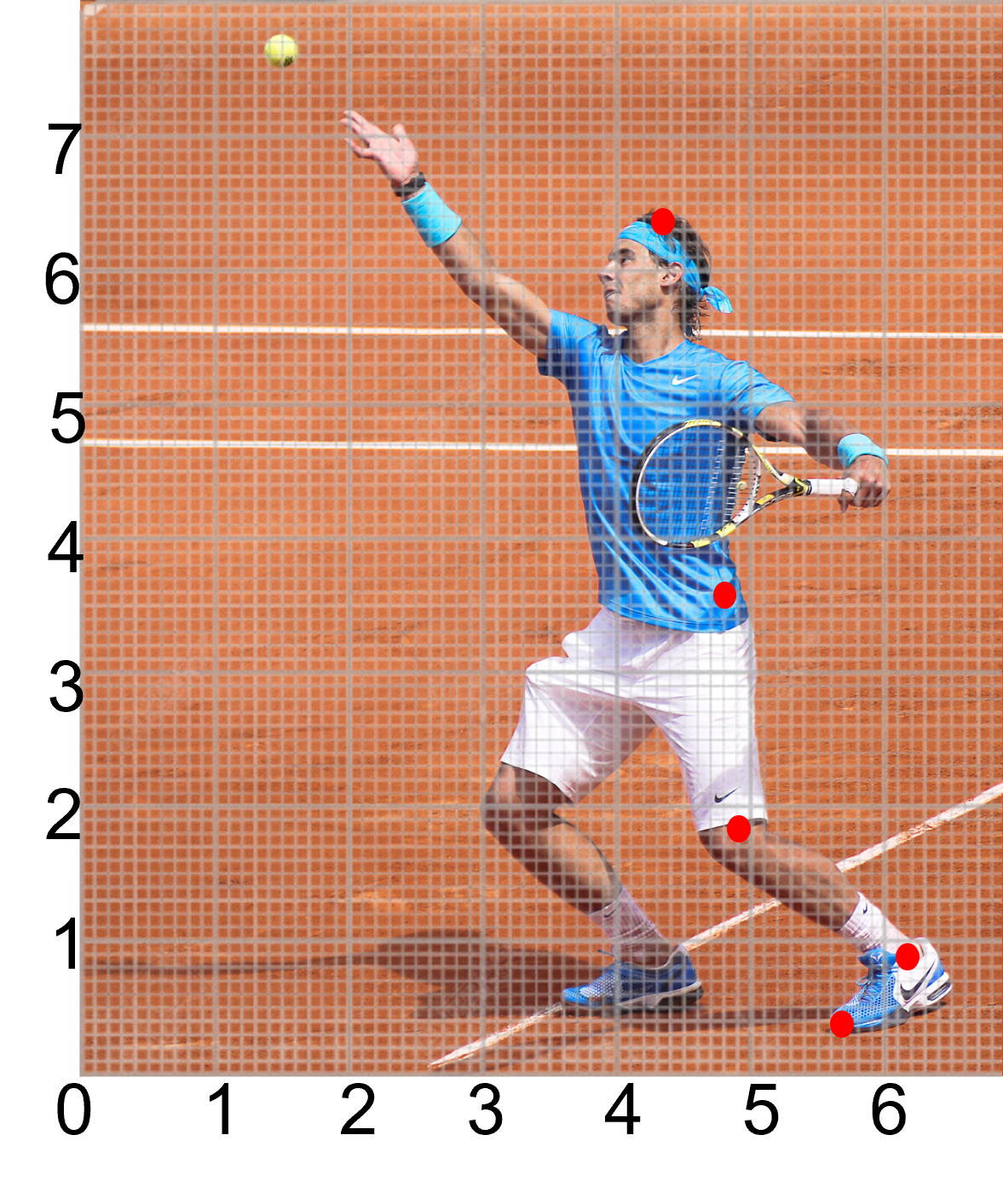
Synthèse
A partir d’un travail manuel ou semi-manuel d’une vidéo bien prise (critère à respecter) et d’un peu de temps, on peut arriver à monitorer des choses très intéressantes
⇒ Mieux comprendre le geste
⇒ Optimiser l'entraînement
⇒ Ne pas céder au fake news

Slide 6
TD Kinovéa

Slide 7
Analyse Angulaire de la performance

Slide 8
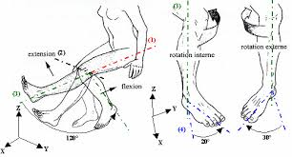
Les angles articulaires
Définition : les angles articulaire est l’angle formé entre deux segments corporels adjacents, mesuré autour d’une articulation
Exemple :
segment proximale = Cuisse (fémur)
Segment distal : Jambe (tibia)
Articulation : Genou
Angle : mesuré entre l’axe de la cuisse et l’axe de la jambe
Jean-Phlippe Lepoutre. Modélisation biomécanique du mouvement : vers un outil d’évaluation pour l’instrumentation en orthopédie. Physiologie [q-bio.TO]. Université du Sud Toulon Var, 2007. Français. ffNNT : ff. fftel-00274709

Slide 9
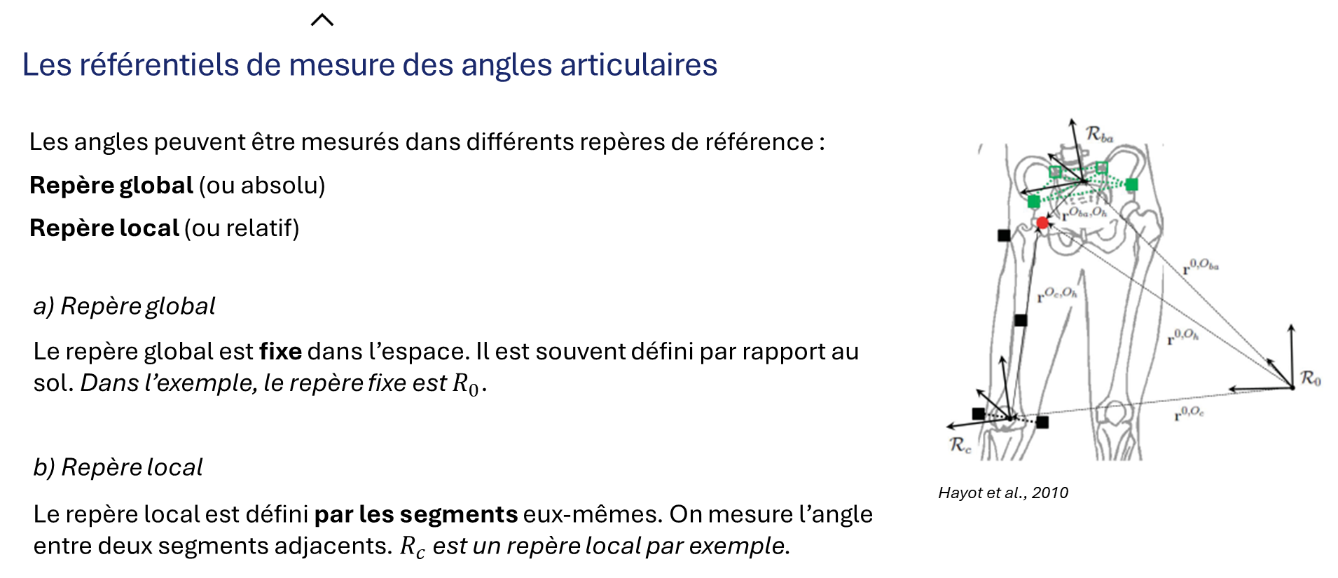

Slide 10
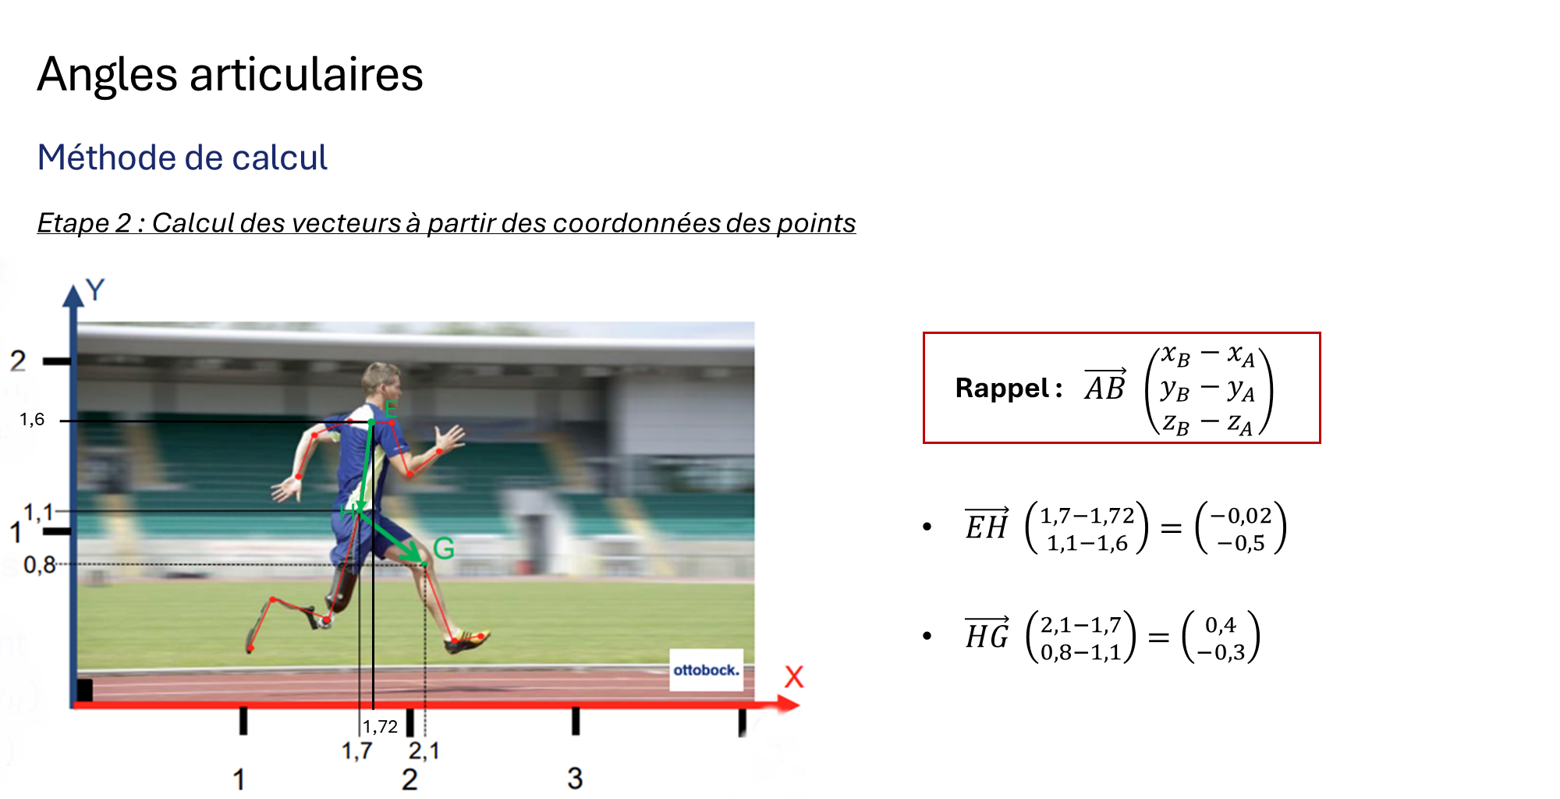

Slide 11
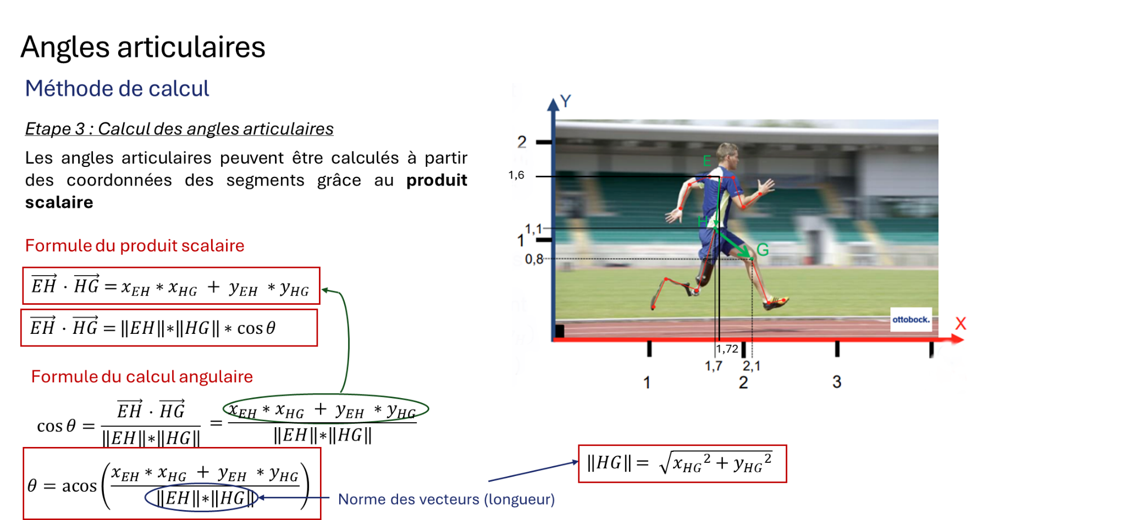

Slide 12
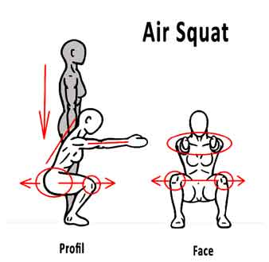



ROM : Range of Motion (amplitude articulaire)
Définition : Le ROM est l’amplitude totale du mouvement articulaire, c’est à dire la différence entre l’angle maximal et l’angle minimale au cours d’un mouvement
Exemple : Squat :
Angle du genou debout (extension maximale) ⇒
Angle genou en bas du squat (flexion maximale) ⇒
ROM du genou = 180° - 70° = 110°

Slide 13
Intérêt en sport ?
Performance
Prévention
Technique
Un ROM optimal permet de générer plus de force
( squat profond)
Un ROM réduit peut indiquer une raideur articulaire
Comparer la ROM entre athlètes
(ex : amplitude de foulée en sprint )

Slide 14

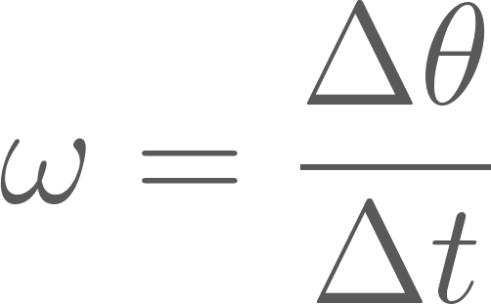

Vitesse angulaire
Définition : La vitesse angulaire mesure la vitesse de rotation d'un segment autour d'une articulation.
degrés par seconde (°/s) ou radians par seconde (rad/s)
Plus est élevée, plus le segment tourne vite

Slide 15

Exemple : Extension du genou au sprint
A t1 = 0.10 s ⇒ Angle 1 = 90°
At2 = 0.15 s ⇒ Angle 2 = 160°
Vitesse angulaire moyenne :
Conversion en rad/s en °/s

Slide 16
exemple 2 : Tir penalty en football
Quel est l’objectif du tir de penalty ?
De quel angle articulaire dépend cet objectif et de quelle manière ?

Slide 17
exemple 2 : Tir penalty en football
Quel est l’objectif du tir de penalty ?
⇒ Arriver à marquer un but en envoyant le ballon suffisamment vite ou de manière suffisamment précise
De quel angle articulaire dépend cet objectif et de quelle manière ?

Slide 18
exemple 2 : Tir penalty en football
Quel est l’objectif du tir de penalty ?
⇒ Arriver à marquer un but en envoyant le ballon suffisamment vite ou de manière suffisamment précise
De quel angle articulaire dépend cet objectif et de quelle manière ?
⇒ La vitesse de la balle est un des paramètres les plus importants
⇒ Rappel quantité de mouvement : si le pied à le plus de vitesse ⇒ La balle aura une plus grande vitesse
⇒ Le mouvement part de la hanche, c’est elle qui va se charger de faire accélérer la jambe
Plus mon amplitude est grande plus la durée de l’accélération est grande et possiblement plus ma vitesse de jambe augmente

Slide 19
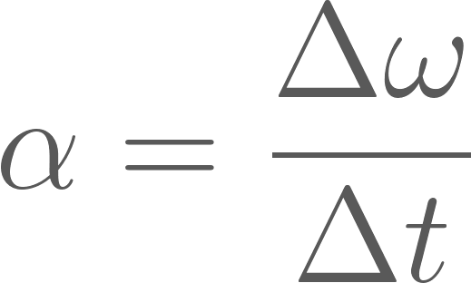
Accélération angulaire
Définition : L’accélération angulaire mesure la variation de la vitesse angulaire dans le temps
Unité : degrés par seconde carrée (°/s²) ou rad/s²
Si Alpha > 0 : Le segment en accélère en rotation
Si Alpha < 0 : Le segment en décélère en rotation

Slide 20



Exemple : Lancer au handball
Lors de l’armé du bras :
A t1 = 0.10 s : °/s
A t2 = 0.15s :
Accélération angulaire :

Slide 21
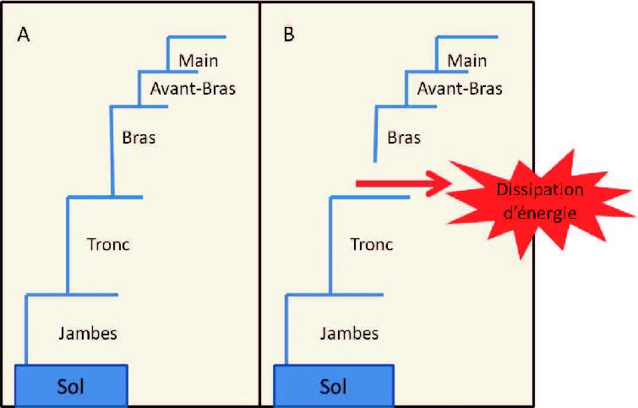
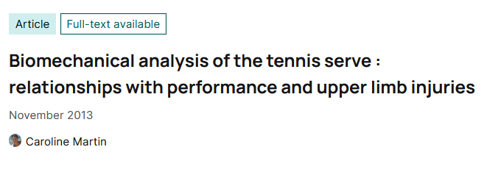
Coordination intersegmentaire
Définition : La coordination intersegmentaire décrit comment les mouvements de plusieurs segments corporels s'organisent dans le temps pour produire un mouvement global efficace.
⇒ Principe de la chaîne cinétique : Dans un mouvement sportif (lancer, frappe, sprint), les segments s'activent séquentiellement de proximal vers distal :
Chaîne cinétique en tennis :

Slide 22
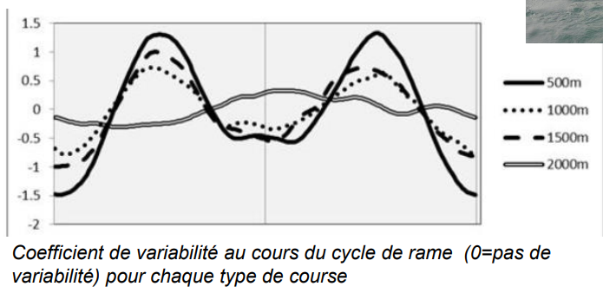
Exemple : aviron
Zainuddin, F. L., Zahiran, A., Umar, M. A., Shaharudin, S., & Razman, R. M. (2019). Changes in lower limb kinematics coordination during 2000m ergometer rowing among male junior national rowers. Journal of Physical Education and Sport, 19(3), 1656-1662

Slide 23
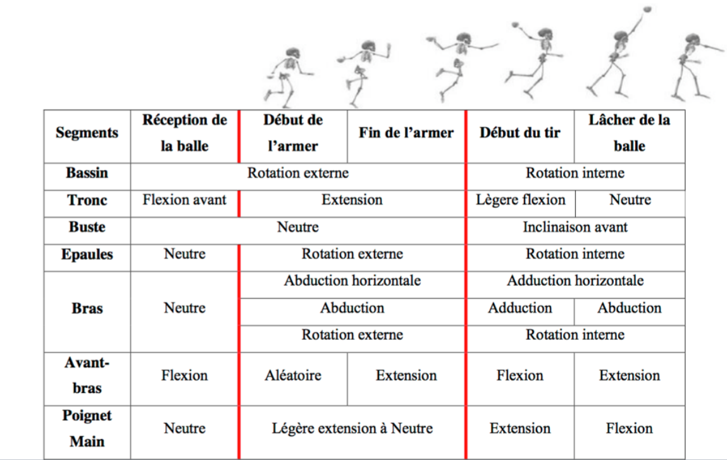
Exemple : Lancer au handball
Rotation du bassin (segment proximal) → Génération de vitesse
Rotation du tronc → Amplifie la vitesse
Rotation de l’épaule ⇒ Encore accéléré
Extension du coude → vitesse maximale de la main
Flexion du poignet → Transfert final vers le ballon
Organisation proximo - distale

Slide 24


Indicateur de coordination
Indicateur | Formule | Interprétation
Délai temporel | entre pic de vitesse | Synchronisation entre les mouvements
Pic de vitesse angulaire | de chaque segment | Contribution de chaque segment
Séquence d’activation | Ordre des pics | Respect de la chaîne cinétique

Slide 25
Synthèse
Indicateur | Définition | Intérêt sportif
Position du CM | Localisation dans l’espace | Equilibre, technique
Mobilité du CM | Capacité de déplacement | Sports dynamiques
Stabilité du CM | Contrôle postural | Précision équilibre
Vx | Déplacement avant/arrière | Sprint, course, déplacement
Vy | Déplacement haut/bas | Sauts, efficacité course
Quantité de mouvement | m * v | Collisions, changement de direction
Moment d’inertie | m * r² | Vitesse de rotation
Rayon de giration | Distribution des masse | Contrôle de la rotation

Slide 26
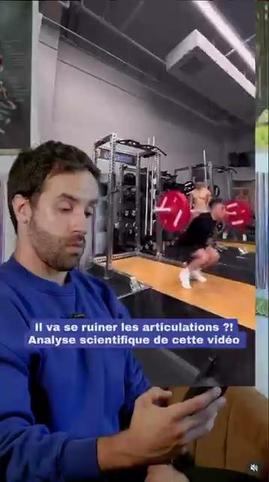
Geeknfit

Slide 27
Et maintenant avec l’IA ca donne quoi ?
Avant :
Placement manuel
Long, fastidieux, imprécis
Limité au 2D
Besoin d’expertise
Aujourd’hui
Détection automatique des points d'intérêt (IA)
Temps réel possible
3D sans marqueurs
Accessible

Slide 28

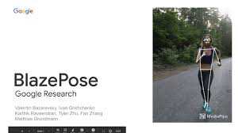

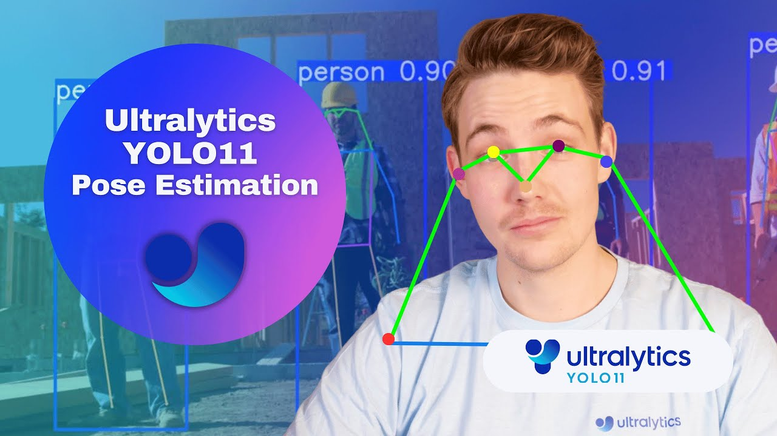

Détection de pose par IA (Pose Estimation)
Principe :
Réseau de neurone entraînés sur des millions d’images.
Détectent automatiquement 14 à 33 points du corps
Précision de l’ordre de 2 à 5 cm (comparable à la capture 3D pour certains usages)
Notes:
https://google-ai-edge.github.io/mediapipe-samples-web/#/vision/pose_landmarker

Slide 29
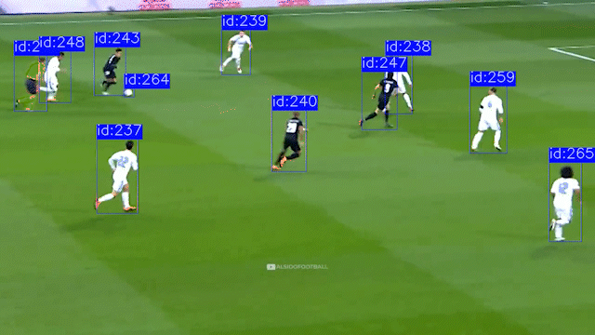
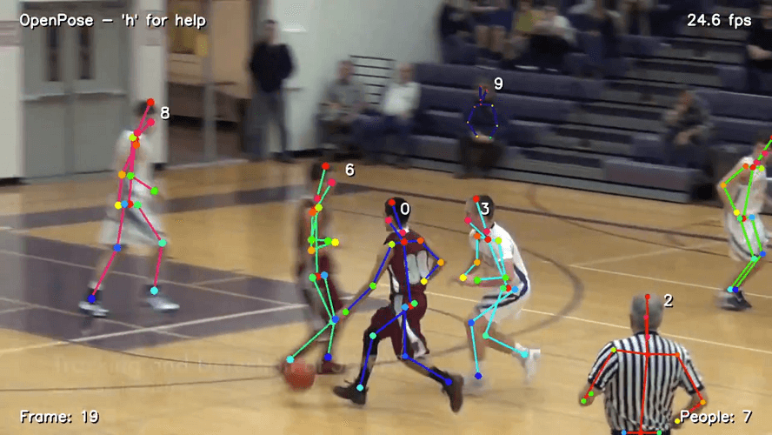
2. Tracking multi-personnes
Suivre plusieurs athlètes simultanément
Sports collectifs : basket, football, rugby
Analyse technique
On s’appuie sur des algorithme : DeepSort + ByteTrack
https://medium.com/data-science/cvpr-2019-efficient-online-multi-person-2d-pose-tracking-with-recurrent-spatio-temporal-affinity-25c4914e5f6
https://learnopencv.com/understanding-multiple-object-tracking-using-deepsort/

Slide 30
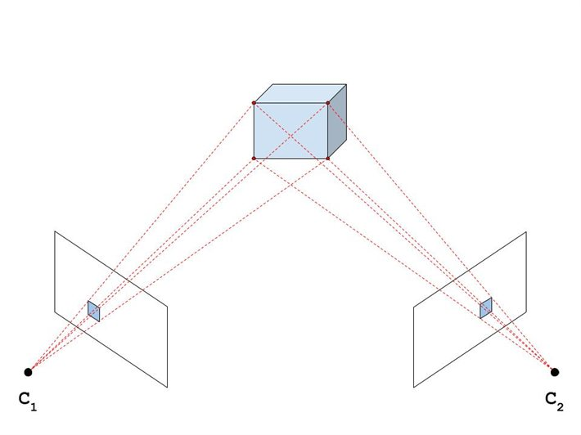
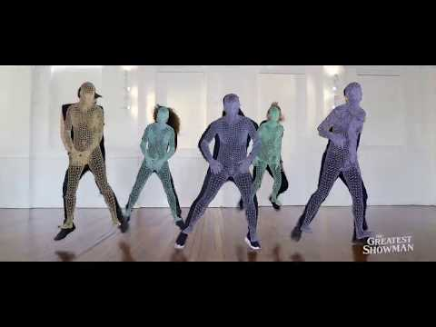
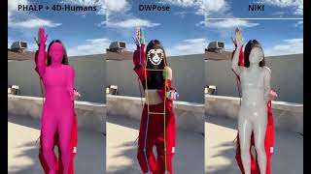
Estimation 3D à partir de vidéo 2D
Pour faire de la 3D normalement il faut plusieurs caméras
Ici ⇒ Reconstruction 3D à partir de vidéo 2D
Technologies : VIBE (2020), PARE (2021), 4D Humans (2023)

Slide 31
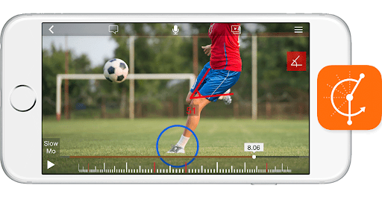
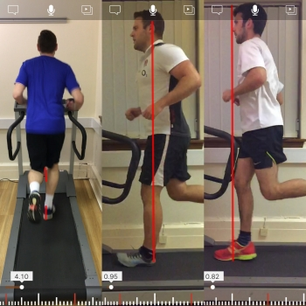
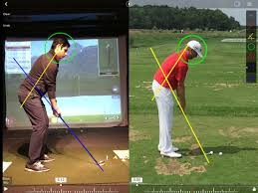
Quels outils pour le terrain ?? - Application Smartphone
Hudl technique
→ Détection automatique de pose
→ Analyse de vidéo ralentie
→ Comparaison côte à côte
→ Export de données
Gratuit ou premium payant

Slide 32
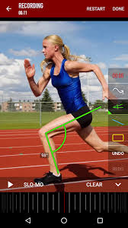
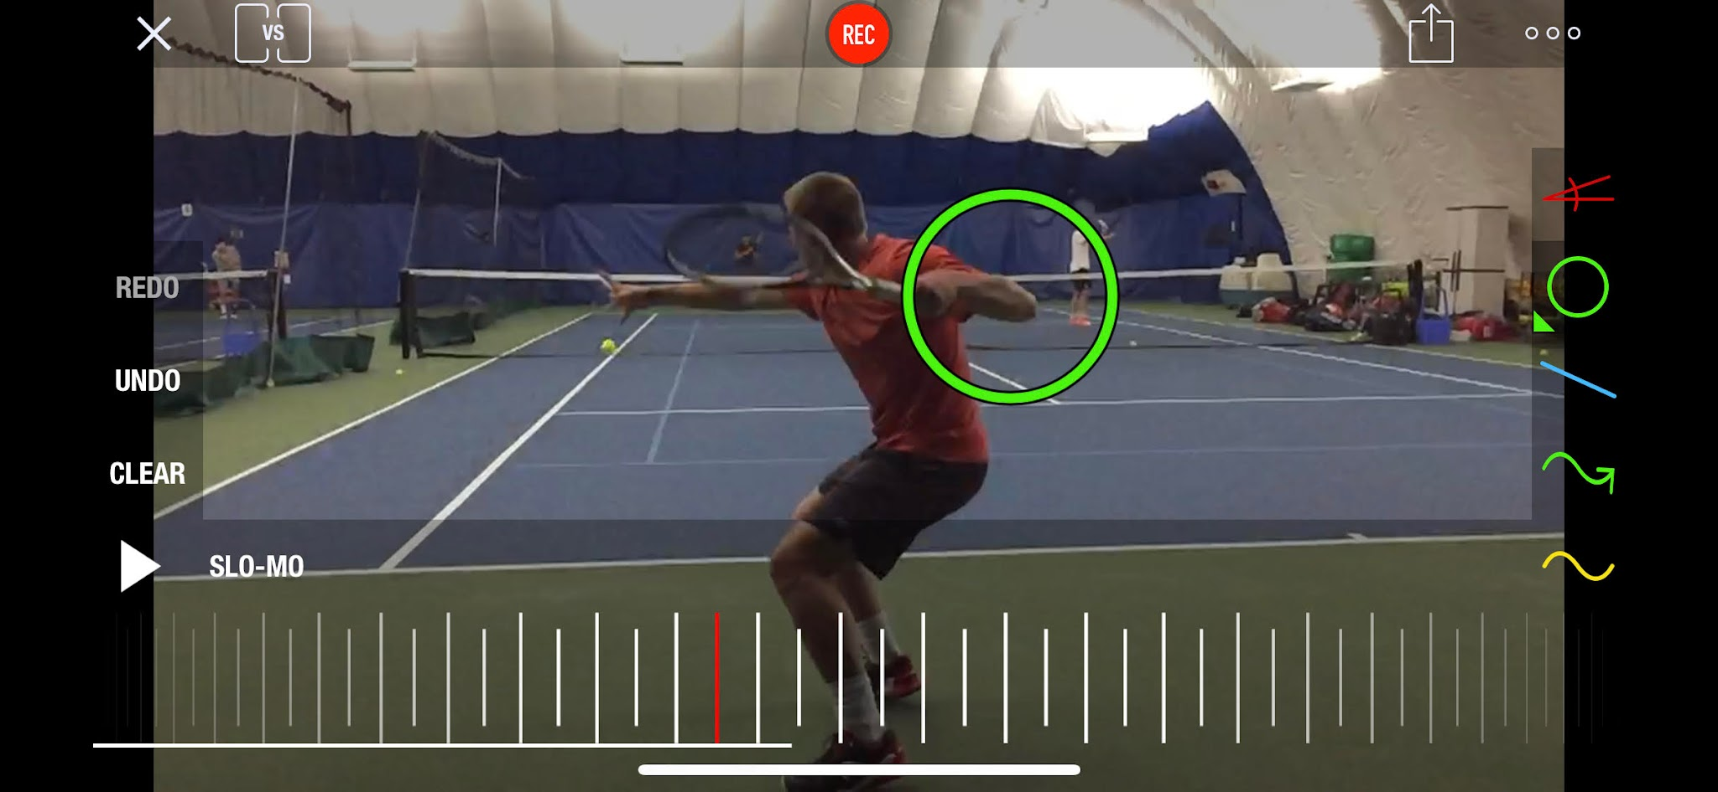
Quels outils pour le terrain ?? -Application Smartphone
2. Coach’s Eye
Dessin sur une vidéo en temps réel
Mesure d’angle automatique
Ralenti variable
Partage cloud
Payant 10 €/mois

Slide 33
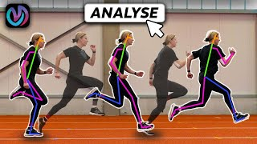
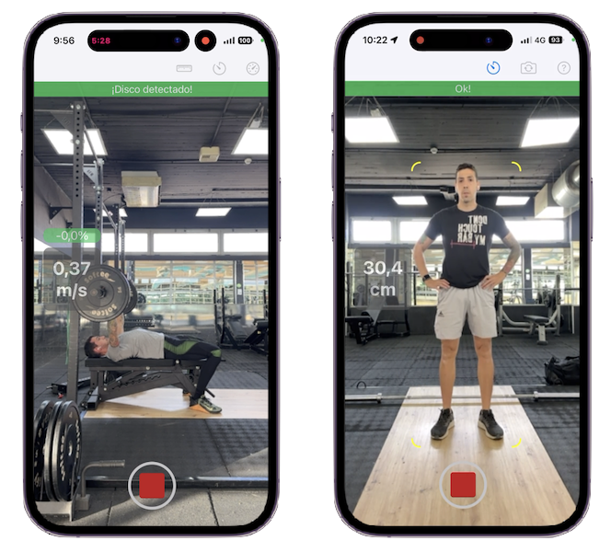
Quels outils pour le terrain ?? -Application Smartphone
3. Application spécifique à un sport (My jump, Motion IQ)

Slide 34
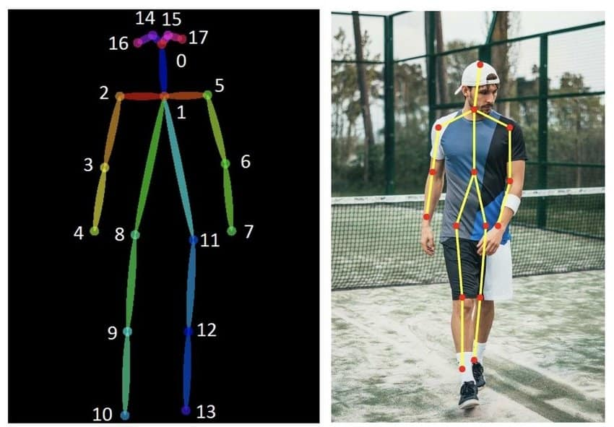
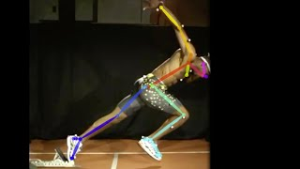
Quels outils pour le terrain ?? -Logiciel Desktop/Cloud
4. OpenPose (Open Source) :
Détection de 25 point du crops
Multi-personnes
Temps réel (si GPU)
Export
⇒ Nécessite un peu de code simple
⇒GRATUIT

Slide 35
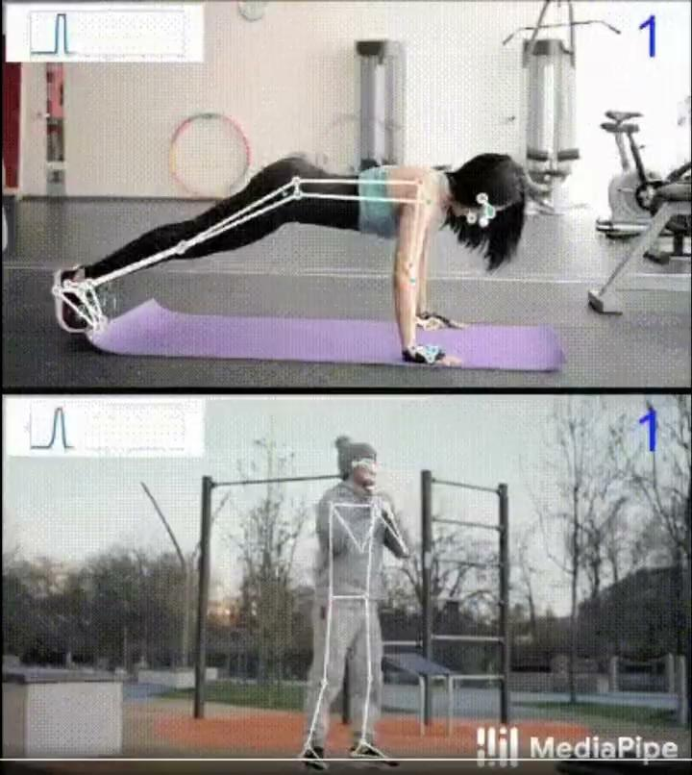
Quels outils pour le terrain ?? -Logiciel Desktop/Cloud
5. MediaPipe Pose (Google)
Peut tourner en local
33 Landmarks 3D
⇒ Nécessite un peu de code
⇒GRATUIT

Slide 36
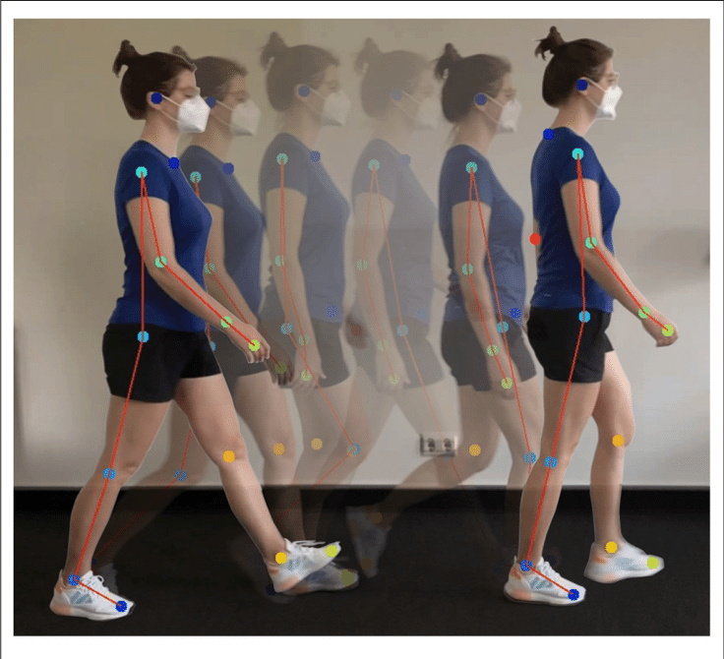
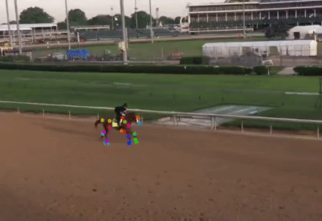
Quels outils pour le terrain ?? -Logiciel Desktop/Cloud
6. DeeplabCut (Open Source)
Permet d’annoter ses propres vidéos et d'entraîner son propre réseau
⇒ Nécessite un peu de code
⇒ Réseau personnalisé très performant
⇒GRATUIT
https://www.researchgate.net/publication/358311474_Review-Emerging_Portable_Technologies_for_Gait_Analysis_in_Neurological_Disorders/figures?lo=1

Slide 37
Exemple de Use-case avec l’IA
Exemple : optimisation d’un sprint dans un club amateur ⇒ Budget limité
Filmer le sprint de profil (smartphone, 120 fps)
Analyser avec mediaPipe → Coordonnées 33 points
Calculer Automatiquement :
  Longueur de foulée
  Fréquence de foulée
  Angle genou/hanche à l’appui
  Position du CM
Comparer avec des athlètes élites
Identifier des écarts
Répéter l’opération plusieurs fois dans la saison pour suivre les gains de performances
Résultat :
Détection d’un asymétrie gauche/droite (5° sur angle genou)
Programme correctif = gain de 0.10 s sur 100 m en 8 semaines
⇒ 0€

Slide 38
Exemple de Use-case avec l’IA
Exemple : projet étudiant : Type CMJ
Filmer un saut vertical (smartphone 60 -120 fps)
Code Python très simple (si simple = possible d’utiliser de l’IA générative
Import du CSV dans Excel
Calcul vitesse, hauteur de saut (exo du cours) possibilité d’automatiser
Rapport rapide
Hauteur du saut, vitesse, force transmises, travail effectué …
⇒ +/- Myjump

Slide 39
Bilan IA - Aujourd’hui
⇒ Précision : Méthode laboratoire > méthode IA > méthode manuelle
⇒ fiable pour les mouvements très rapides
⇒ Nécessité d’avoir une vidéo de bonne qualité (éclairage, contraste), angle de caméra suffisant
⇒ Une attention est à apporter aux types de modèles entraînés (Spécifique vs général)
⇒ Les données sont justes des chiffres, nécessite d’avoir les connaissances pour les interpréter et les transformer en données intéressantes

Slide 40
IA - une piste future (avenir proche) 2025-2030
Smartphone = labo
portable
a)Analyse 3D complète sur mobile
b)Précision proche capture optique
c)Apps grand public pas chère
2. Biomécanique + IA ≠ IA seule
Modèle entraîné sur des millions d’athlètes
Recommandations personnalisées automatique
“Netflix de l’entrainement”
5. Démocratisation totale
Analyse pro accessible à tous
Réduction inégalités d’accès
clubs amateurs = outils pro
3. Temps réel généralisé
Feedback pendant l’exercice
Correction en direct
Gamification de l’entrainement
4. Prédiction de blessure
IA détecte micro-signaux avant symptôme
Prévention proactive
Réduction massive des blessure

